Slide 1
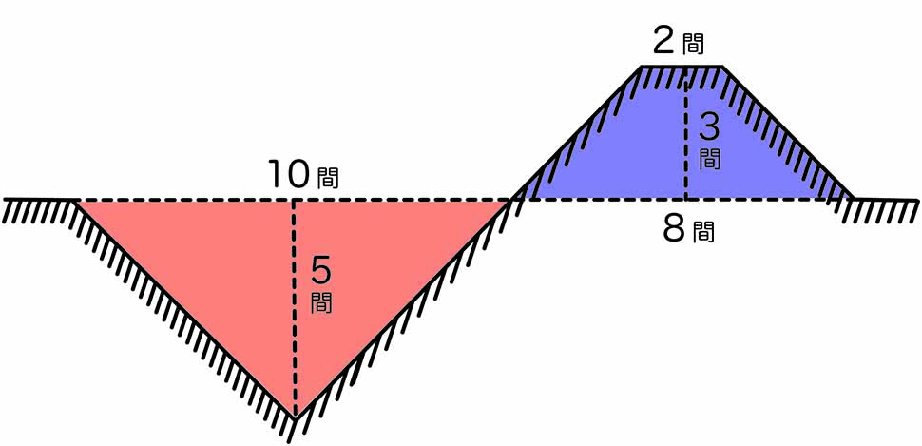
体積測定で検証する 土塁の取崩しによる 土橋の造成
2019-07-09
第 36 回 全国城郭研究者セミナー （草稿）
中世城郭研究会
西村 和夫

Slide 2
次の発表に用いるファイル
検索キーワード
土塁，土橋，体積測定，予稿
→ 体積測定で検証する 土塁の取崩しによる
土橋の造成
発表に用いる PowerPoint 文書の PDF

Slide 3
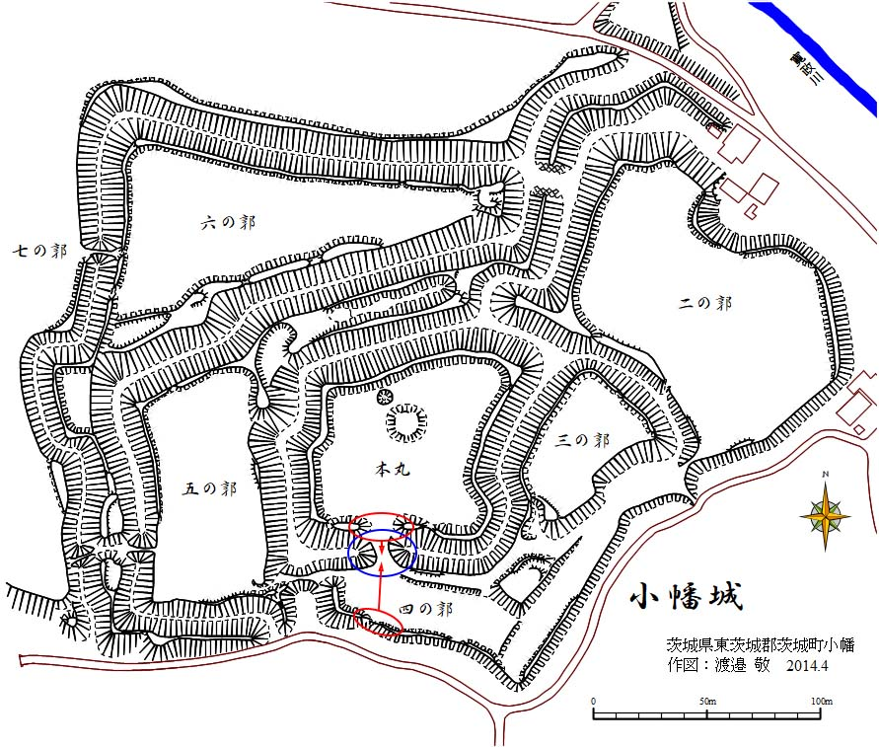
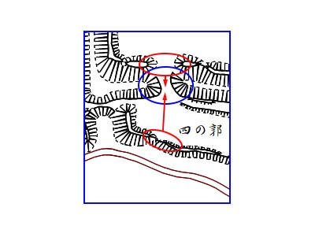
概要 (1/2)
図 10. 小幡城での土塁の取崩しと土橋の造成

Slide 4
概要 (2/2)
検証： 測定によって移動した土量を計算し，
破壊 2 があったかどうかを確かめた．
建設 0： 堀の土 → 土塁（城の普請）
破壊 1： 土塁 → 堀 （埋め戻し）
破壊 2： 土塁 → 土橋 （通路の造成）
手法： 数学的公式， 数値積分（シンプソン公式）
付録： 公式集（副産物）
↓
↓
例で説明

Slide 5
概要 (3/2)
仮説： “土塁を崩して土橋を造った．”
目的： 仮説を 採用／棄却 する判断材料を
得る．
作業： 移動前後の体積を比較する．
崩したと考えられる土塁（幅，高さを推定）
造ったと考えられる土橋（幅，深さを推定）
仮定： 外部との土の出入りがない．

Slide 6
論点
(1) 土塁を壊して土橋が造られているなら，
⇒ 体積が一致する．
（逆はいえない．）
(2) 土塁を崩して堀を埋めると，体積が増える．
どれだけ増えるのか？ → 今後の課題
(3) シンプソン公式の利用を推奨する．
手間は増えず，従来の平均断面法より精度が高い． （日本でも，もっと使うべき）．

Slide 7
自己紹介と導入
数値解析屋（学際的）
慶應義塾大学 工学部 管理工学科 浦昭二研究室
連立一次方程式，固有値，数値積分
Fortran
暗号屋
駒澤大学 経営学部 市場戦略学科
経営科学概論，情報セキュリティ
縄張屋 （中世城郭研究会） 土塁の体積計算
数値解析
管理工学
数値積分
→ 大規模な行列計算，高速計算
経営科学
体積計算

Slide 8
もくじ
概要，論点
1. はじめに
2. 数値積分の手法
2.1 台形公式
2.2 シンプソン公式
3. 測量学における 体積計算の手法
3.1 平均断面法
＝台形公式
4. 連続した区間への数値積分の適用
5. 検証例
5.1 小幡城
5.2 小机城
6. 発展と課題
付録（公式集）

Slide 9
1. はじめに（先行研究と現状）
江戸時代の軍学（武教全書）．
測量をする現場には…，
簡便ではあるが精度の低い「平均断面法」
（3.1）しか示されていなかった．
測量学の教科書（日本語）
行政機関の「算出要領」 … 規範，ルール
上記に基く「発掘調査報告書」
中世城郭研究会 月例会 (2006) での報告 [西村 06]

Slide 10
1.1 江戸時代の軍学
一 土積（つもり）の事。 [山鹿]
伝に曰はく、
堀口 十間 深さ 五間 のほりやうの土は、
高さ 三間、土居敷 八間 の土居の土に
少し余る也。^{付} 処に由り時に由る口伝。 [山鹿・碧川]
『武教全書講義』[山鹿・碧川] による．
堀を掘った土を盛って土塁を造ると， 体積は 0.6 倍になる（逆数は 1.7）．
[大類 36]
[松岡 97]
図 1. 『武教全書講義』「土積の事」での土量比
$$堀 断面積=\frac{ 10×5 }{2}=25 間2$$
$$土居 断面積=\frac{(8+2)×3 }{2}=15 間2$$

Slide 11
1.3 シンプソン公式による体積計算
“シンプソン公式”（2.2）という精度の高い手法を紹介している測量学の書籍がいくつかあった（ [大木 98] など）．
面積計算への適用だけを示している．
体積計算への応用は考えていない ようである（残念ながら日本では）．
ただし，小田部和司『測量学』[小田部 99] だけは，体積計算に応用している．

Slide 12
2. 数値積分の手法 (1/2)
関数が未知であって，実測値から定積分をする場合，定積分の値は数値積分によって近似値として求める．
体積を求めるとき，縦方向と横方向の 2 回の数値積分を行なう必要がある．
土塁のとき，端から端までの（等間隔の）断面図を何枚か用意して，
数値積分 1: 断面の幅高から断面積を求める．
数値積分 2: 断面積と長さから体積を求める．

Slide 13
2. 数値積分の手法 (2/2)
関数が未知である場合，⇒ 定積分の値 （面積や体積）は，実測値から数値積分で （近似値として）求めるしかない．
表 1. ニュートン・コーツ型の公式 [戸川 76]
（以下省略）
次数 | 近似 | 名称 | 誤差
1 次 | 直線 | 台形公式 | $$O(h^{3})$$
2 次 | 放物線 | シンプソン公式 | $$O(h^{5})$$

Slide 14
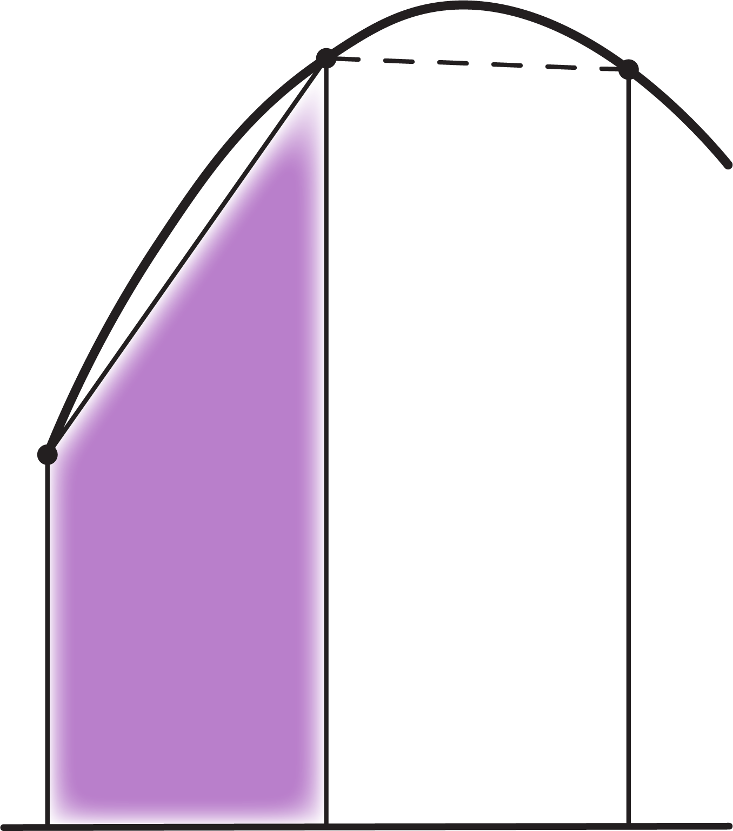
2.1 台形公式 (1/4)
積分値 ≒ 両端の関数値の平均値
× 区間幅
$=h\frac{ y0 + y1 }{2}$
［公式 T］
図 2. 台形公式
$$y1$$
$$y0$$
$$x0$$
$$h$$
$$x1$$

Slide 15
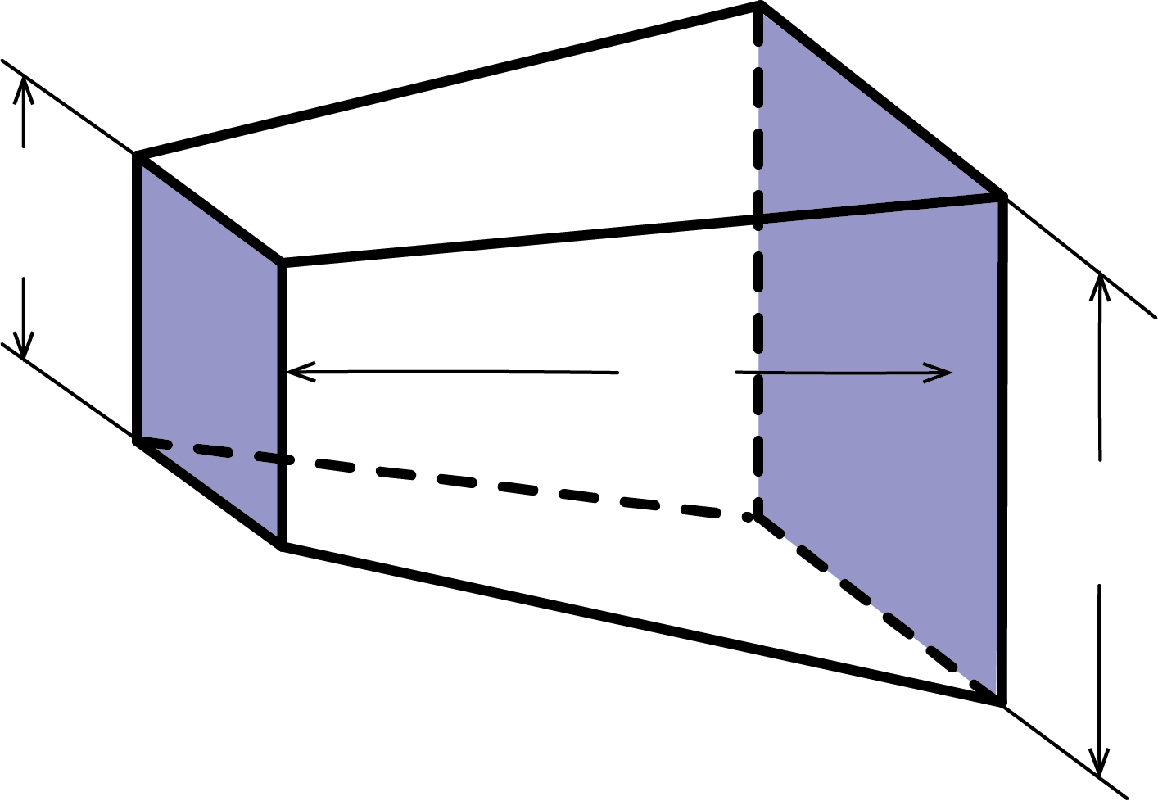
2.1 台形公式 (2/4)
体積 ≒ 両端の断面積の平均値
× 長さ
$=6×\frac{ 4 + 16 }{2}$
$\text{= }60$
図 3. 台形公式による正四角錘台の体積計算
$$2$$
$$6$$
$$4$$
$$（誤差は+4）$$
$$V=56$$

Slide 16
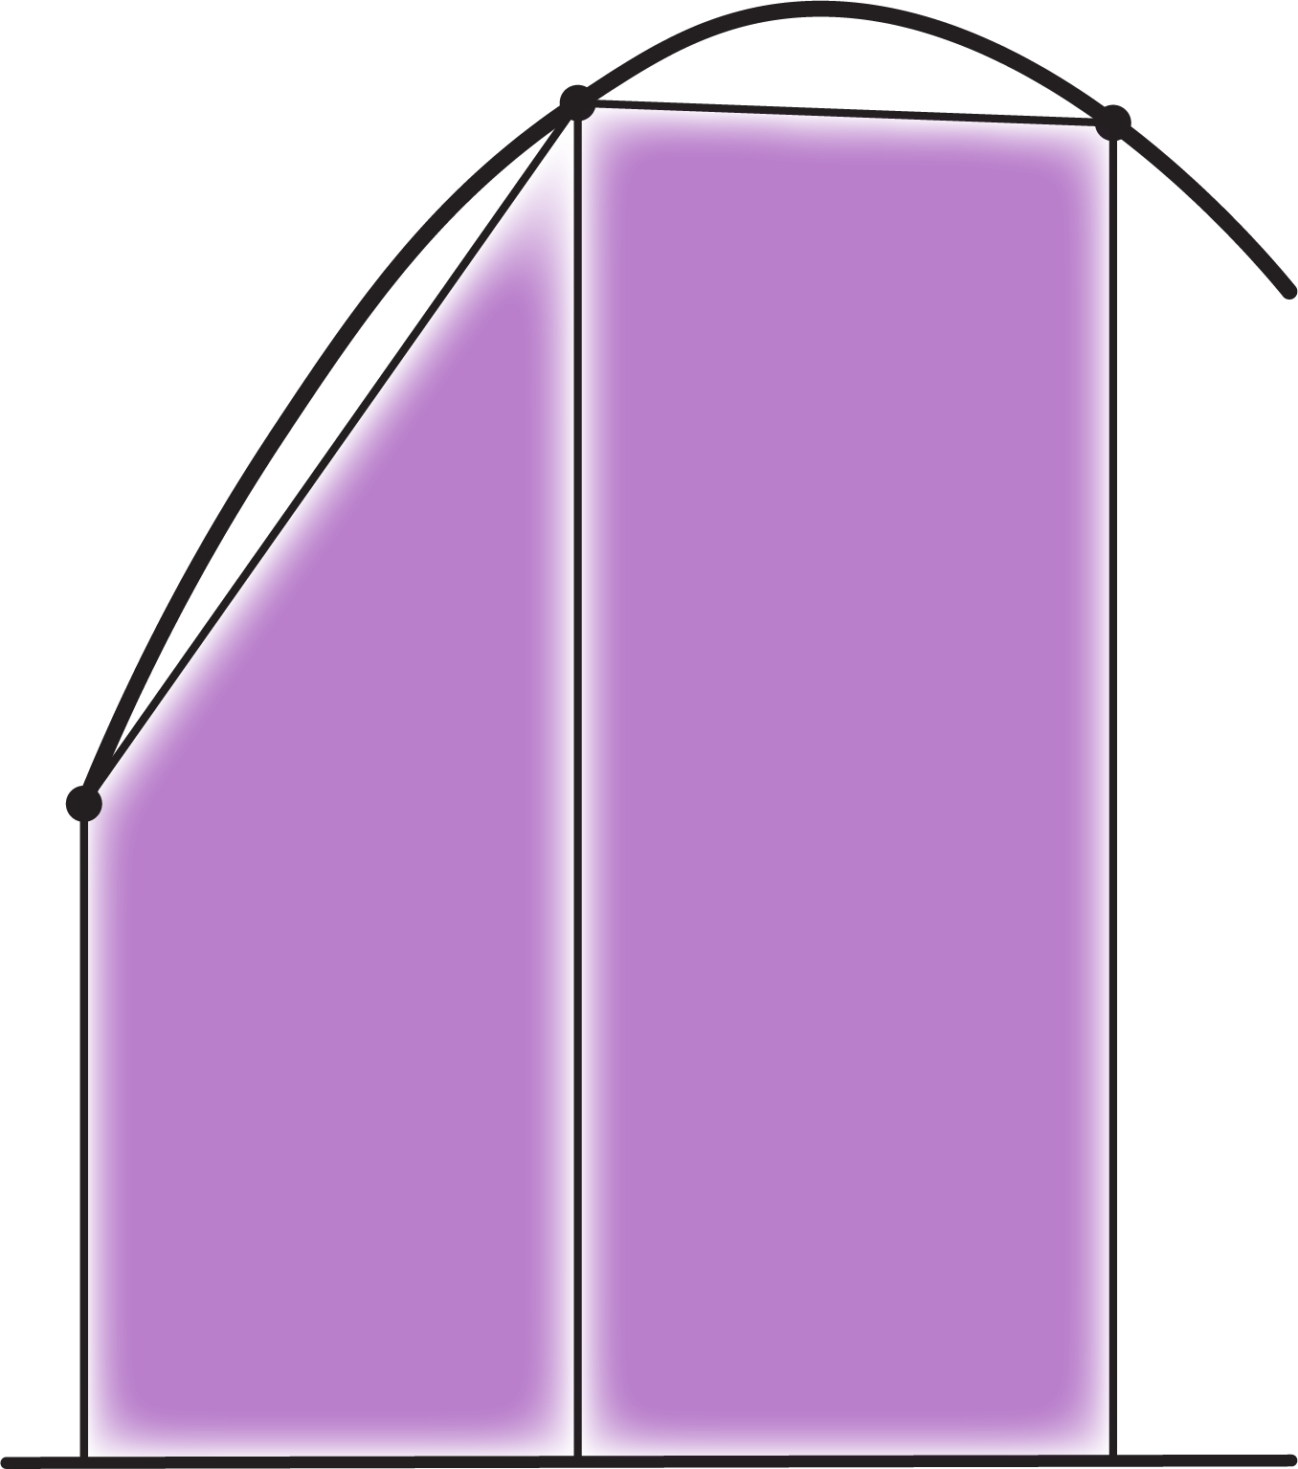
2.1 台形公式 (3/4)
2 区間に適用して$V1+V2$を計算すると，
$h\frac{ y0 + y1 }{2}＋h\frac{ y1 + y2 }{2}$
$=h\frac{ y0+2y1+y2 }{2}$
図 4. 2 区間の台形公式
$$y1$$
$$y2$$
$$y0$$
V₁
V₂
$$x0$$
$$h$$
$$x1$$
$$h$$
$$x2$$

Slide 17
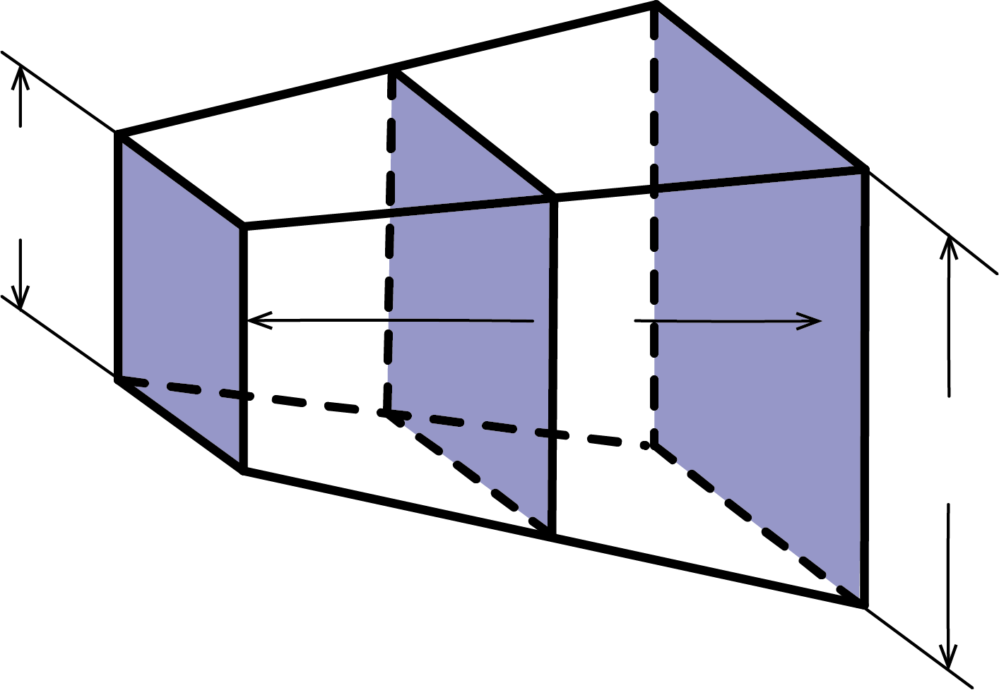
2.1 台形公式 (4/4)
2 区間に分割して$V1+V2$を計算すると，
$3 \frac{ 4 + 9 }{2}+3 \frac{ 9 + 16 }{2}$
$\text{= }3 \frac{ 4 + 2 9 + 16 }{2}$
$\text{=}$ $57$
図 5. 正四角錘台を 2 区間に分けたときの体積計算
×
×
$$2$$
$$6$$
×
×
$$4$$
$$V=56$$
$$（誤差は 1）$$

Slide 18
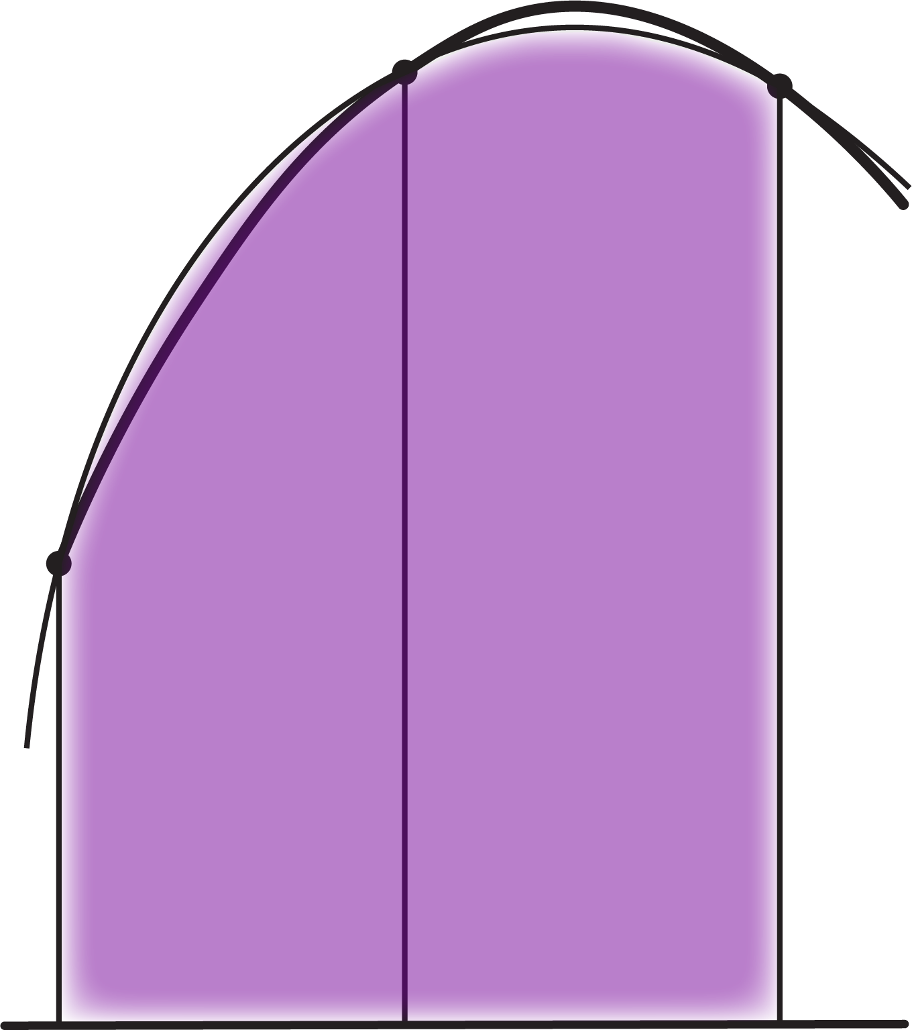
2.2 シンプソン公式 (1/4)
積分値 ≒ 両端と中央の断面積の平均値
× 区間幅
$＝ 2h\frac{ y0 + 4 y1 + y2 }{6}$
［公式 S］
図 6. シンプソン公式
$$y1$$
$$y2$$
$$y0$$
$$h$$
$$h$$

Slide 19
2.2 シンプソン公式 (2/4)
体積 ≒ 両端と中央の断面積の平均値
× 長さ
$＝ 6×\frac{ 4 + 4×9 +16 }{6}$
$＝ 56$
図 7. シンプソン公式による体積計算
$$2$$
$$6$$
$$4$$
$$（正確な値）$$
$$V=56$$
うまくいきすぎる例！

Slide 20
2.2 シンプソン公式 (3/4)
数値解析の分野では，数値積分にシンプソン公式 (Simpson's rule) が広く使われている．
18 世紀から知られている（Newton–Cotes）． 実は 17 世紀に Kepler が発見していた．
関数を 2 次式（放物線）で近似する（図 6）．
関数を 3 次式で近似したのと同じ精度をもつ．
精度が比較的に高い．

Slide 21
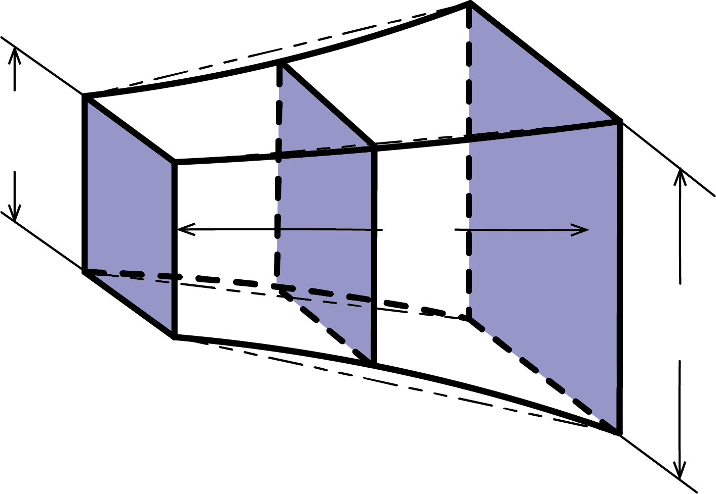
2.2 シンプソン公式 (4/4)
$6∗\frac{ 4 + 4×2.52 +16 }{6}$
$\text{=} 45$
図 8. 稜線が 放物線 の場合の体積計算
放物線（2 次式） 面積は 4 次式
$$2$$
×
$$6$$
$$（誤差は+0.2）$$
$$4$$
かなりよい
$$V=44.8$$

Slide 22
3. 測量学における体積計算の手法
断面法 節
平均断面法 [横浜16] など ＝ 台形公式 → 3.1
六分法 [北海道19] ＝ シンプソン公式 → 3.2
点高法 ＝ （縦横の）台形公式
等高線法 ＝ 高さ方向には 台形公式
最新案である“六分法”を除いて，全て 台形公式
（[大木 98] [小田部 99] など）

Slide 23
3.1 平均断面法
柱状の立体の体積計算法：
体積 ≒ 両端の断面積の平均値 × 長さ．
＝ 台形公式
現在も土木工事などで用いられている．
● 日：「両断面積の平均数量に距離を乗じる平均断面法により算出する」[横浜16] [香川16] [北海道19]
● 米：“Volumes are computed from cross-section measurements by the average end area method.”[INDOT 08]
精度が比較的に低い．

Slide 24
3.2 六分法
六分法： シンプソン公式にほかならない．
Ｖ＝（Ａ＋４Ｍ＋Ｂ）×ｈ×１／６
ここに Ｍ＝高さの中央で底面に平行な断面積、
ｈ＝上下両面間の垂直距離、
Ａ＝上面積、Ｂ＝底面積
[北海道19]（6 載頭角錐体 (ｲ) 六分法）
● 英米：少なくとも英語圏では，シンプソン公式を適用することが常識になっているらしい． [Yanalak 05] [RAE 10]

Slide 25
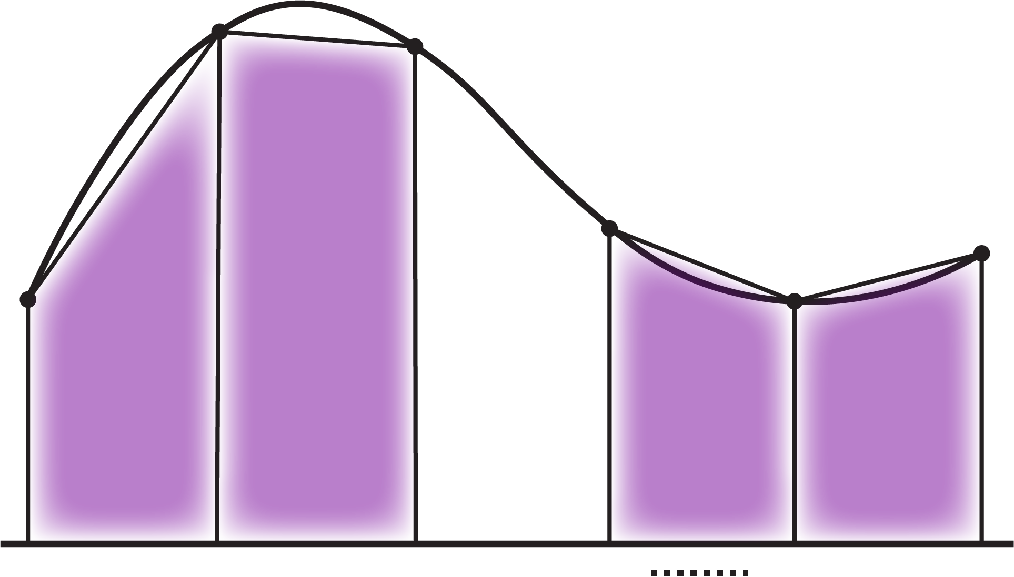
4. 連続した区間への数値積分の適用 (1/2)
区間ごとに積分公式を適用して，総和を取る．
$$V= V1+ V2 + …… +Vn$$
図 9. 区間ごとの積分公式の適用
$$y1$$
$$y2$$
$$y0$$
$$yn$$
V1
V2
Vn

Slide 26
4. 連続した区間への数値積分の適用 (2/2)
$$V= V1+ V2 +…+Vn$$
シンプソン公式では，
$V=2h\frac{ y0 + 4 y1 + y2 }{6}$ $+$ $2h\frac{ y2+ 4 y3 + y4 }{6}$ $+…$
$=\frac{2h }{6}(y0+4y1+2y2+4y3+2y4+…+y2n$)
$$=\frac{2h }{6}\{ y0+4\left( y1+y3+…+y2n－1\right)$$
$+ 2(y2$ $+ y4$ $+…+y2n－2)+y2n$}

Slide 27
5. 検証例 (1/2)
実測値から検証した例を示す．
例 1 小幡城（茨城県茨城町）
例 2 小机城（神奈川県横浜市）
仮説 1 小幡城では，本丸（虎口西脇の）土塁と四の郭の土塁を取り崩し，本丸南側の堀を埋めて土橋を造成した．
仮説 2 小机城では，西郭の馬出のへこみ部分の土を用いて，西郭の東端と“受話器型の郭”との間に土橋を造成した．

Slide 28
5. 検証例 (2/2)
測量と計算の結果：
仮説 1 〇 少なくとも否定はできない．
仮説 2 △ どちらともいえない．
表 2. 測量と計算の結果
No. | 城名 | 取崩し | 造成 | 体積比 | 結果
1 | 小幡城 | 土塁×2 . 261 m³ | 土橋 . 274 m³ | 1.05 | 〇
2 | 小机城 | 馬出上面 . 60.8 m³ | 土橋 . 87.6 m³ | 1.44 | △

Slide 29
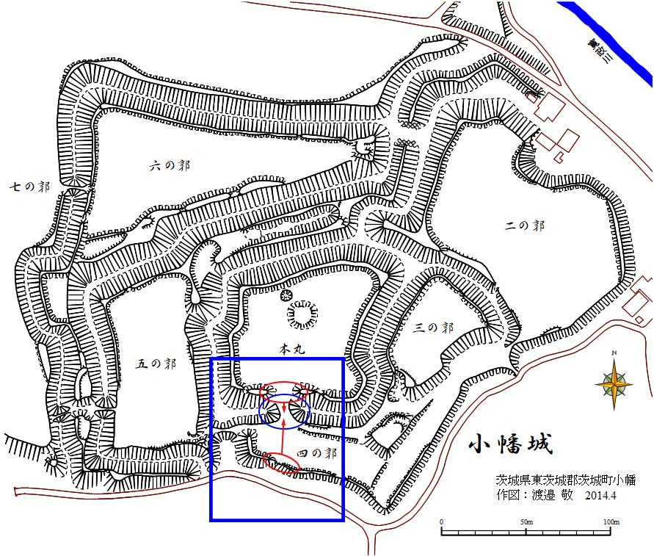
5.1 小幡城 (1/6)
図 10. 小幡城での土塁の取崩しと土橋の造成

Slide 30
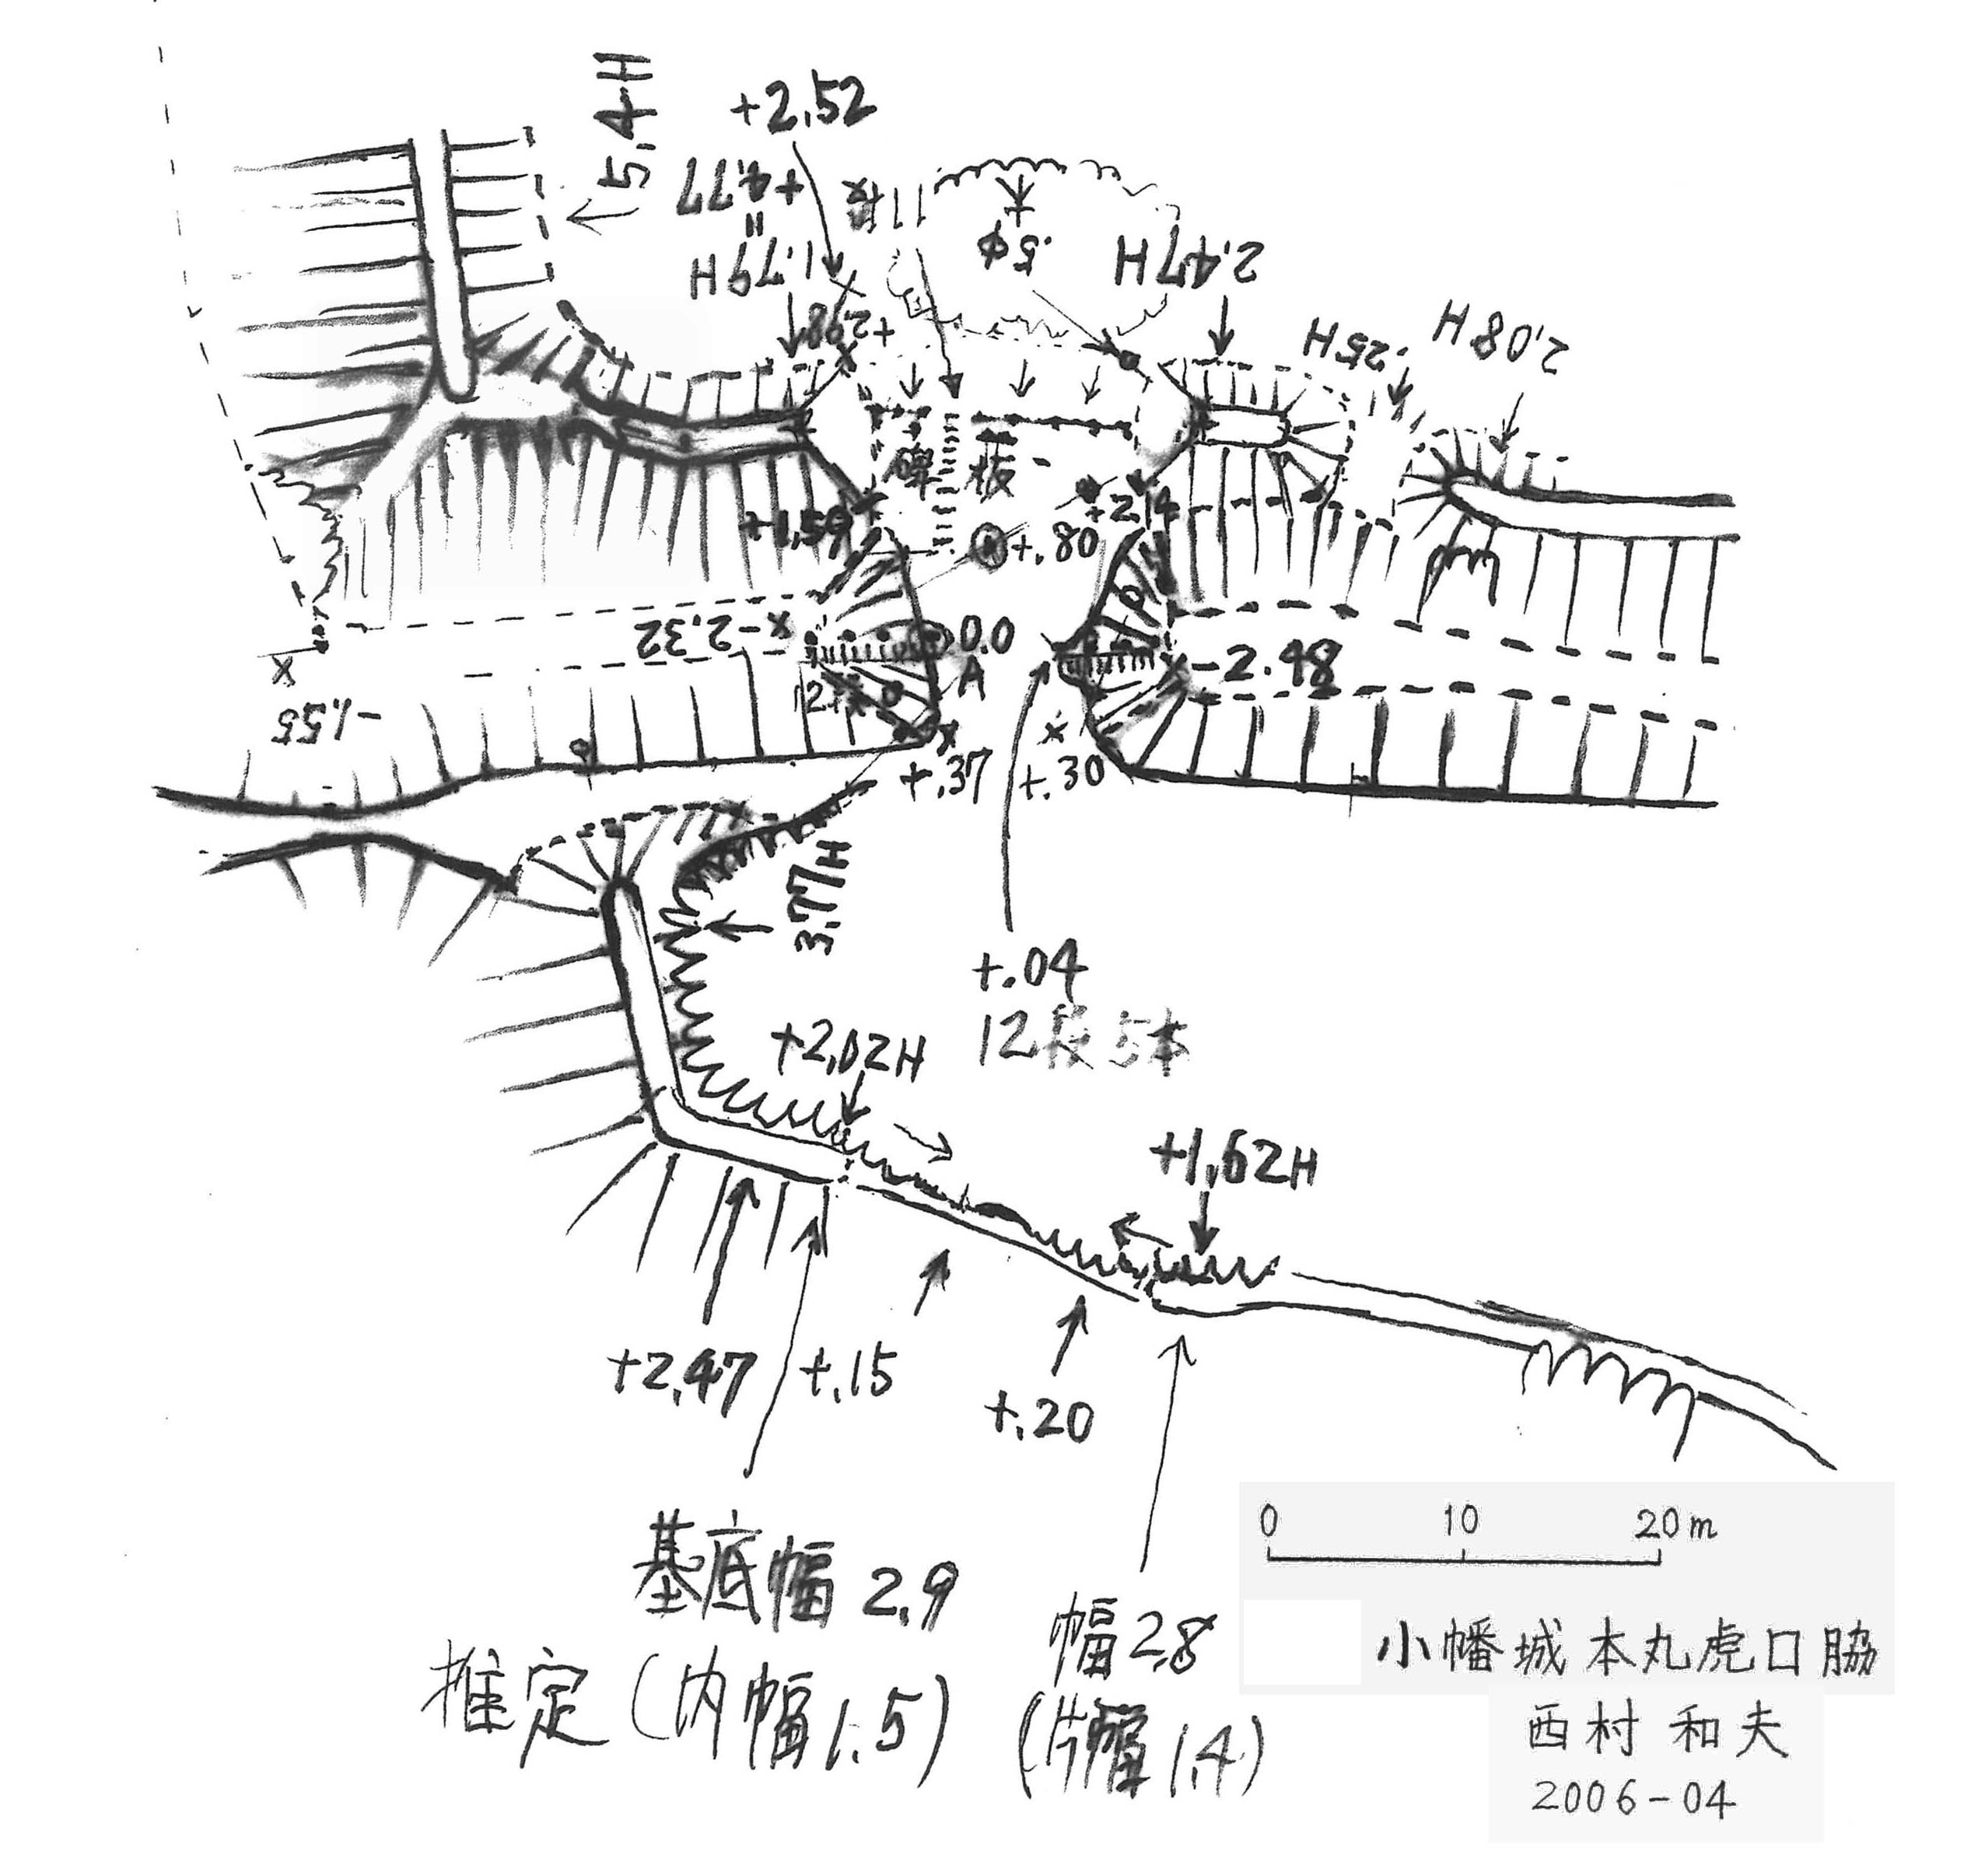
5.1 小幡城 (2/6)
図 11. 小幡城の土塁欠損部と土橋の測量図

Slide 31
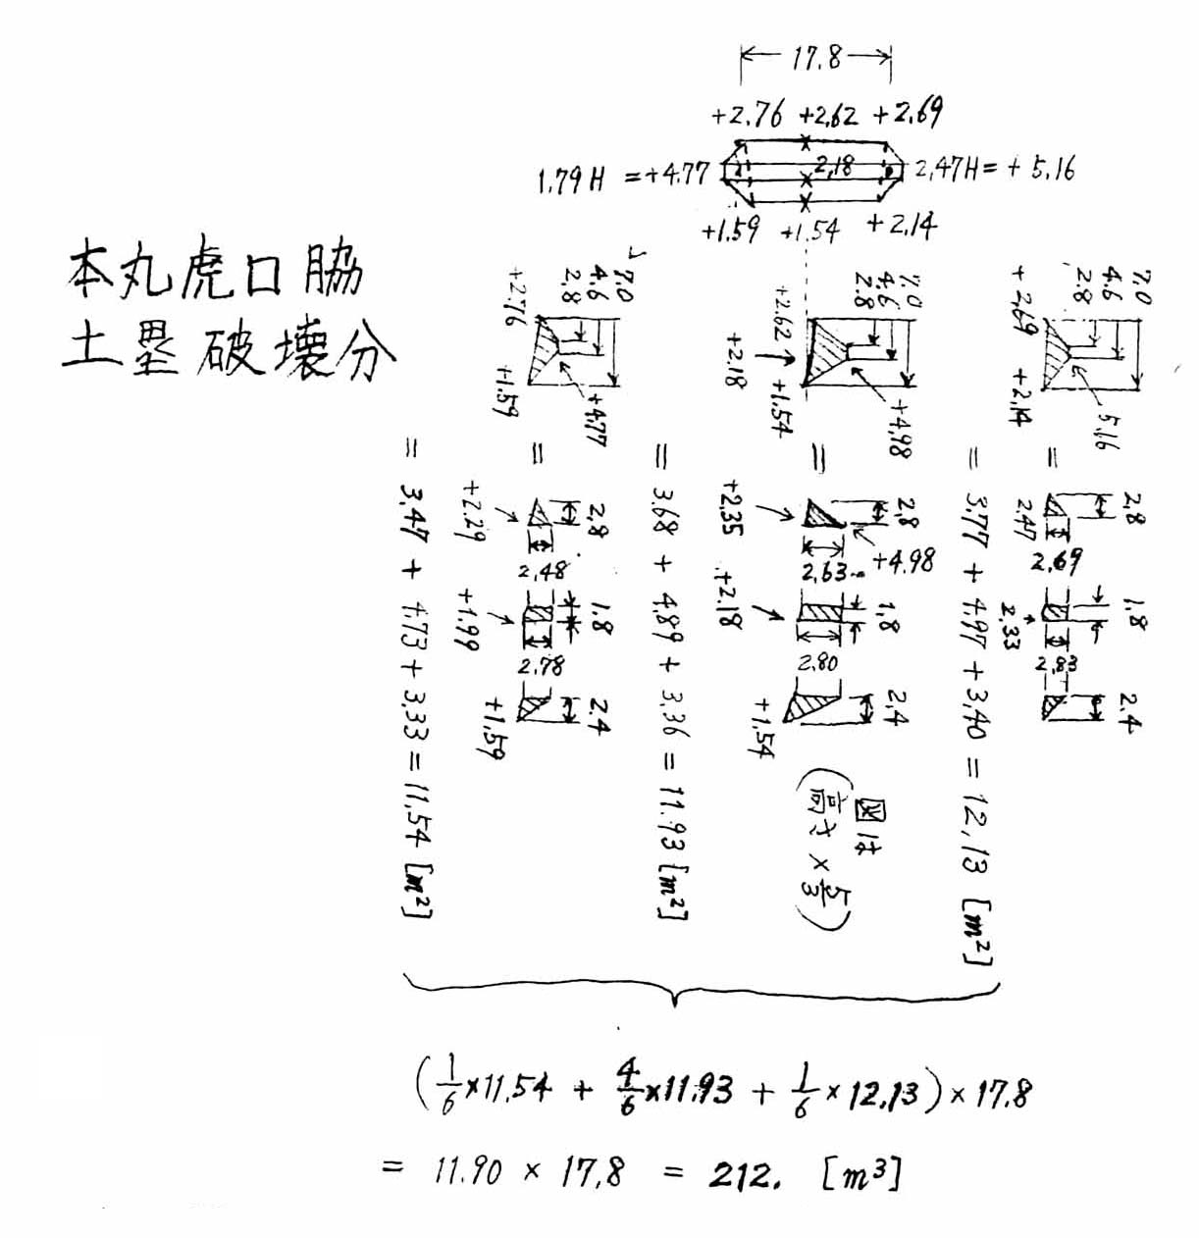
5.1 小幡城 (3/6)
［公式 3］
付録 ［公式 4］
図 12. 小幡城（本丸）土塁欠損部の体積計算
［公式 S］
212. [m³ ]

Slide 32
5.1 小幡城 (4/6)
［公式 S］
212 + 49 = 261. [m³ ]
図 13. 小幡城（四の郭）土塁欠損部の体積計算

Slide 33
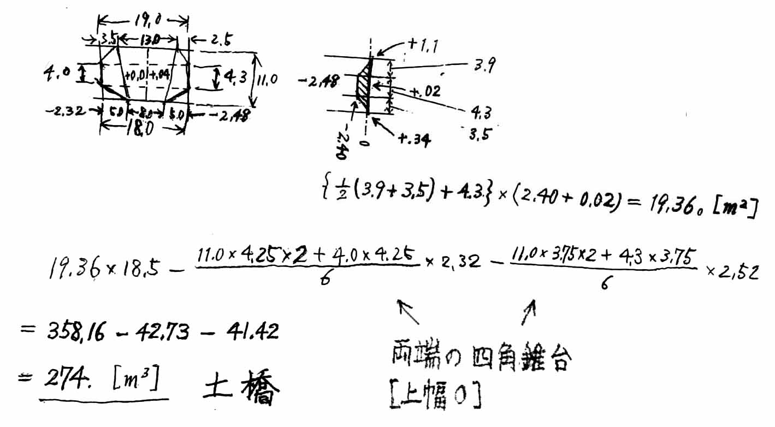
5.1 小幡城 (5/6)
［公式 4］
［角柱］
274. [m³ ]
［公式 1］
図 14. 小幡城（本丸南堀）の土橋の体積計算

Slide 34
5.1 小幡城 (6/6)
表 2. 測量と計算の結果（一部 再掲）
No. | 城名 | 取崩し | 造成 | 体積比 | 結果
1 | 小幡 | 土塁×2 . 261 m³ | 土橋 . 274 m³ | 1.05 | 〇

Slide 35
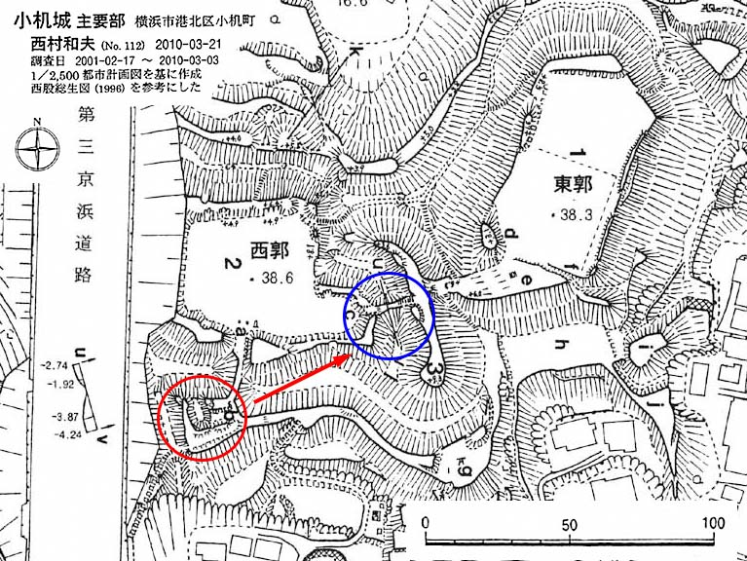
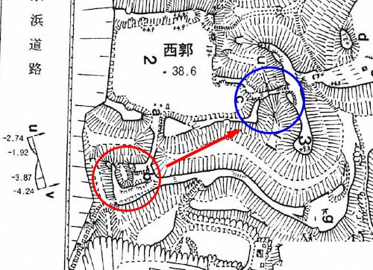
5.2 小机城 (1/5)
図 15. 小机城での 馬出のへこみ部分 と 土橋 [西村 10]

Slide 36
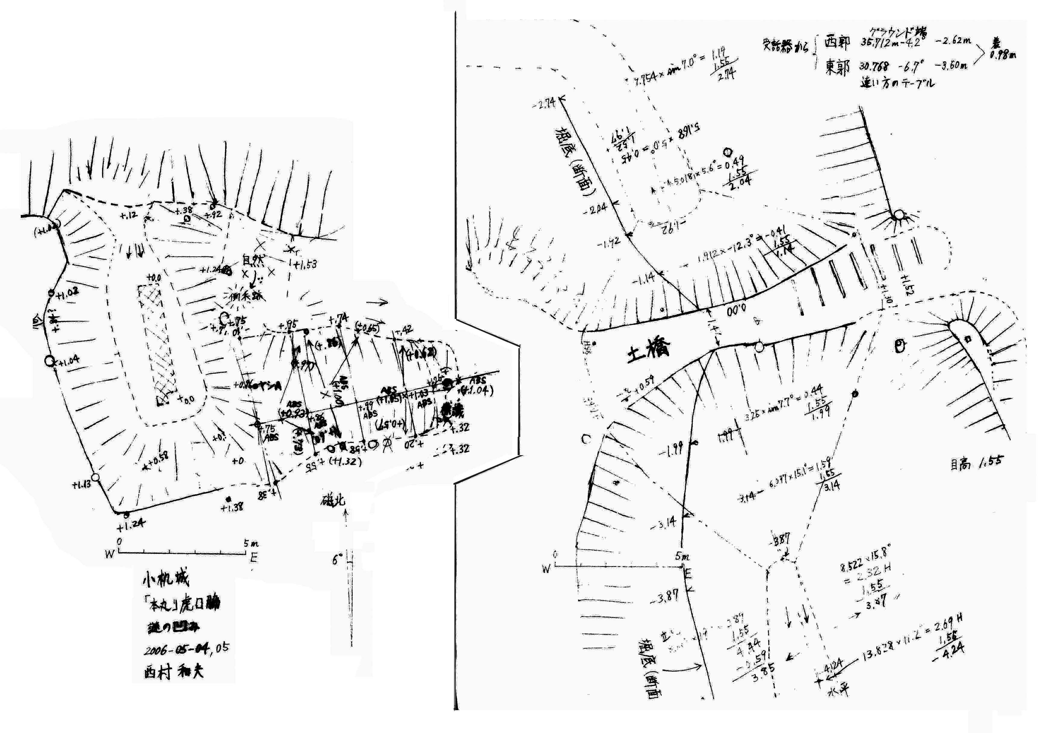
5.2 小机城 (2/5)
馬出のへこみ部分
土橋
図 16. 小机城の 馬出のへこみ部分 と 土橋 の測量図

Slide 37
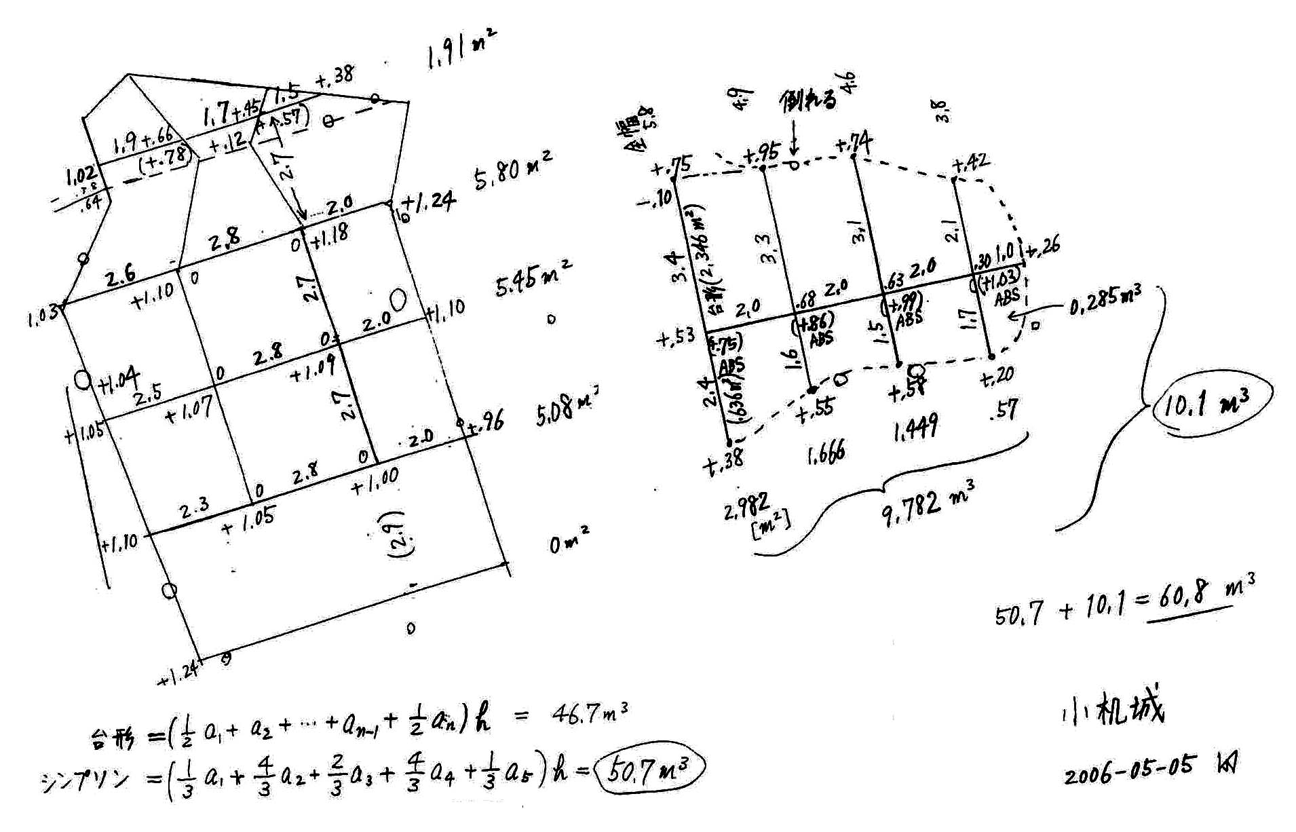
5.2 小机城 (3/5)
［公式 4］
［公式 4］
［公式 T］
50.7 + 10.1 = 60.8 [m³ ]
[公式 S]
図 17. 小机城の 馬出へこみ部分 の体積計算

Slide 38
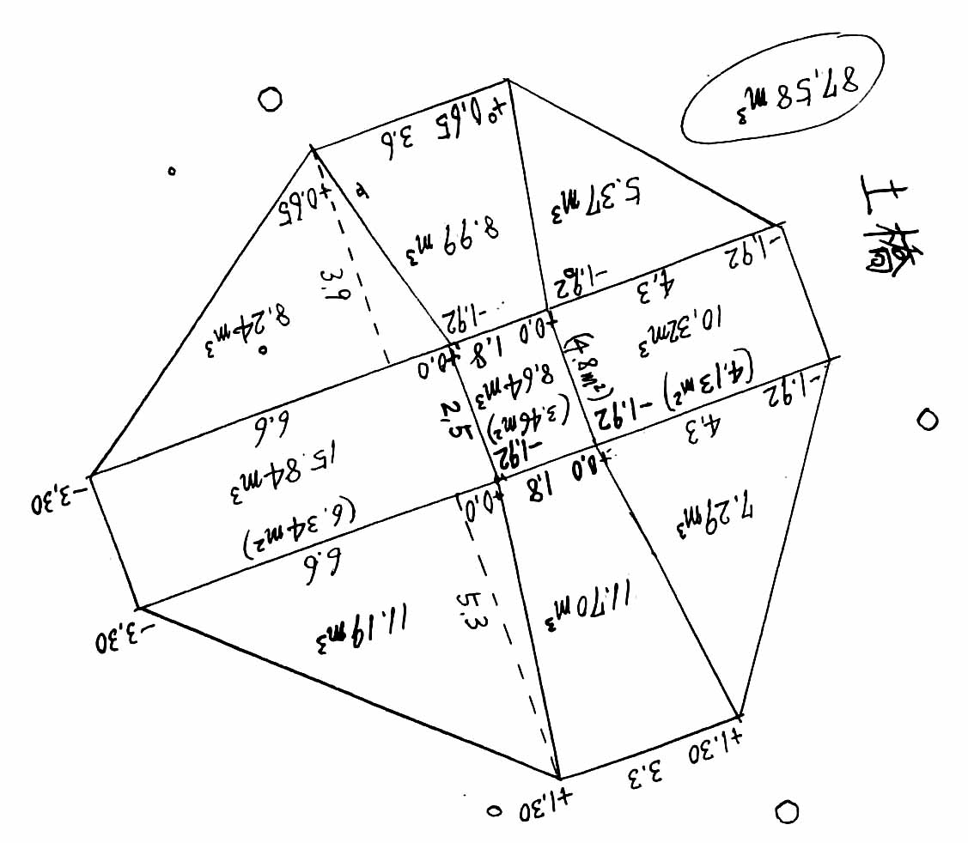
5.2 小机城 (4/5)
［公式 1］
［三角錐］
［直方体］
［三角柱］
87.6 [m³ ]
図 18. 小机城の 土橋の体積計算

Slide 39
5.2 小机城 (5/5)
表 2. 測量と計算の結果（再掲）
× ただし，仮説 2 は，土橋の両側の堀底の深さの差によって否定された [西村 10]．
No. | 城名 | 取崩し | 造成 | 体積比 | 結果
2 | 小机 | 馬出上面 . 60.8 m³ | 土橋 . 87.6 m³ | 1.44 | △

Slide 40
6. 発展と課題
今回は，破壊 2: 土塁 → 土橋 だけだった．追加したい ⇒ 破壊 1: 土塁 → 堀，建設 0: 堀 → 土塁．
体積の 公式集 と シンプソン公式 は，遺跡調査のさまざまな場面で役に立つことがあると考えられる．新しい公式 も作成可能である．
実測データを増やして，土塁の取崩しによる 体積の増加率 を測定し，集成しておくのがよいだろう．
この場で，経験を語り合うのはいかがか？
発掘現場での測量の機会やデータの提供を求む．

Slide 41
参考文献 (1/2)
[大木 98] 大木正喜『測量学』森北出版, 1998.
[大類 36] 大類伸, 鳥羽正雄『日本城郭史』雄山閣, 1936.
[小田部 99] 小田部和司『測量学』第 2 版, 技報堂, 1999.
[戸川 76] 戸川隼人『計算機のための数値計算』サイエンスライブラリ コンピュータテキスト 5, サイエンス社, 1976, p. 56.
[西村 06] 西村和夫「土塁の体積と土橋の体積」中世城郭研究会月例会, 2006-08-20.
[西村 10] 西村和夫「小机城」『東国の中世城郭』中世城郭研究会, 2010.
[松岡 97] 松岡利郎（監修・文）「城を守る」『戦略戦術兵器事典 6 日本城郭編』グラフィック戦史シリーズ, 学研, 1997, p. 52.
[山鹿・碧川] (山鹿素行), 碧川好尚写『武教全書講義』出版者不明, 出版年不明. 文字資料（書写資料）, ［収録： 廣瀬豊『武教全書講義』中, 山鹿素行兵學全集, 第 5 巻, 教材社, 1944.］

Slide 42
参考文献 (2/2)
[香川 16] 「数量計算方法」『土木工事数量算出要領』香川県土木部, 平成28年7月, 1.2, 4. (1) ③.
[横浜 16] 「数量算出方法」『公園緑地整備工事数量算出等要領』横浜市環境創造局, 平成28年4月, 2-1 (1) .
[北海道 19] 「数量計算方法」『港湾・漁港工事数量算出マニュアル（案）』北海道開発局 港湾空港部港湾建設課, 平成31年4月, 1.2, 4.
[INDOT 08] Measurement and Earthwork Calculations, Construction Earthworks, Indiana Department of Transportation, USA, Revised 2008, Volumes. Chap. 6.
2019-06-16 閲覧: https://www.in.gov/indot/files/Earthworks_Chapter_06.pdf
[RAE 10] The Mathematics of Earthwork Calculations, The Royal Academy of Engineering, 2010. 2019-06-22 閲覧: https://www.stem.org.uk/resources/ elibrary/resource/30128/mathematics-earthwork-calculations
[Yanalak 05] M. Yanalak, Computing Pit Excavation Volume, Journal of Surveying Engineering 131(1), 2005-02.
2019-06-16 閲覧: https://www.in.gov/indot/files/Earthworks_Chapter_06.pdf

Slide 43
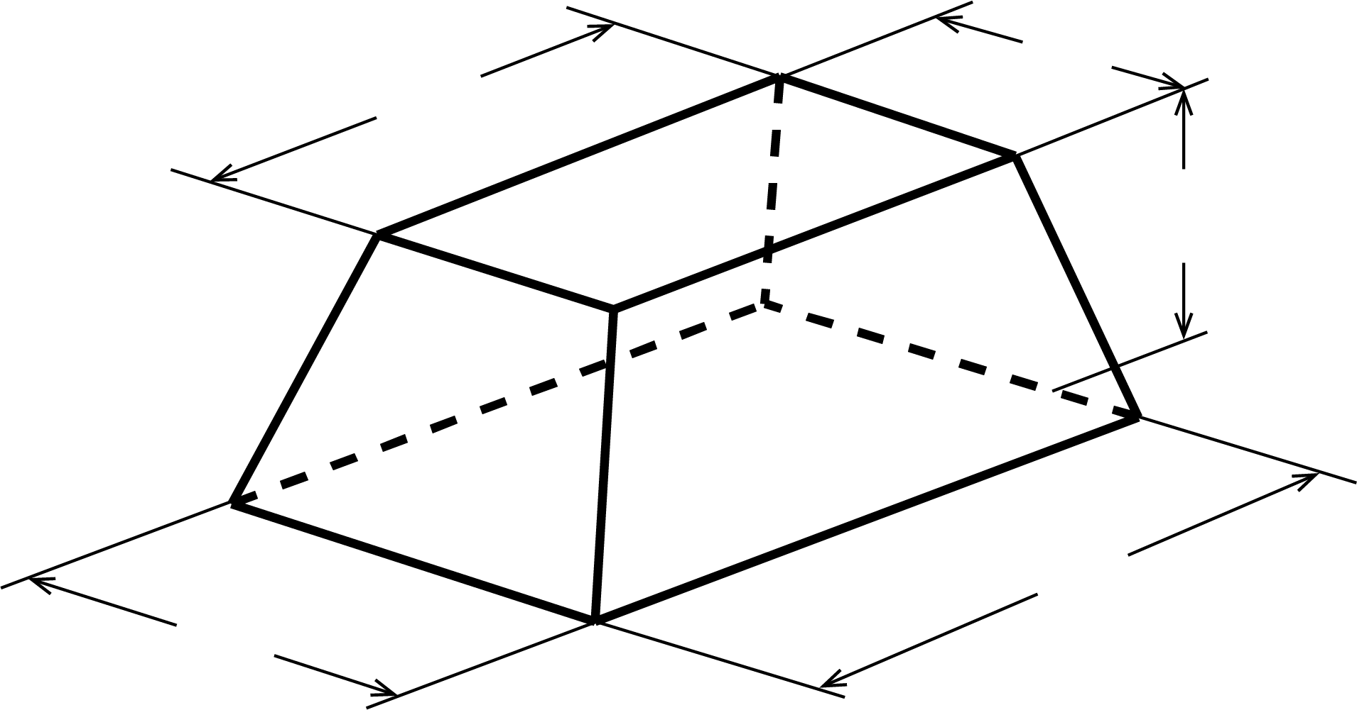
付録（公式集） (1/4)
土塁，土橋，堀などの体積計算に有用であった公式を挙げる．
［公式 1］
計算サイト
付図 1. 四角錐台（オベリスク）
土塁，土橋，堀などの体積計算に有用であった公式を挙げる．
［公式 1］
計算サイト
付図 1. 四角錐台（オベリスク）
$$\frac{ h }{6}(2ab+ad+bc+2cd)$$
$$d$$
$$c$$
$$h$$
$$b$$
$$a$$

Slide 44
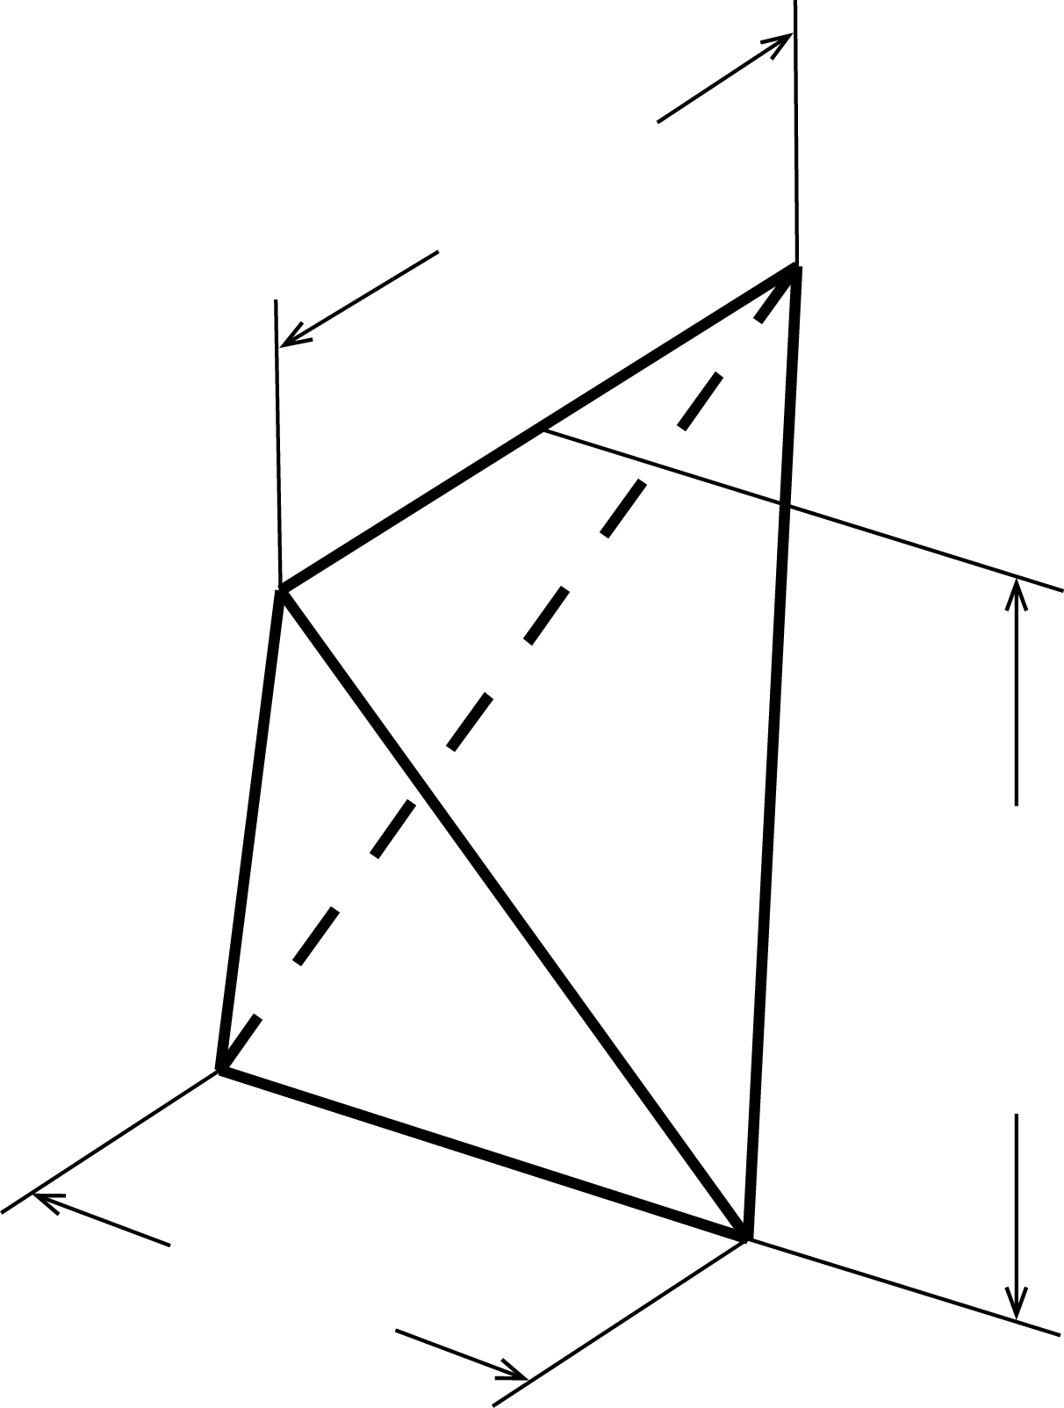
付録（公式集） (2/4)
［公式 2］
付図 2. 四面体
$$b$$
$$\frac{ 1 }{6}abh$$
$$h$$
$$a$$
証明は，Web ページ
をご覧ください．

Slide 45
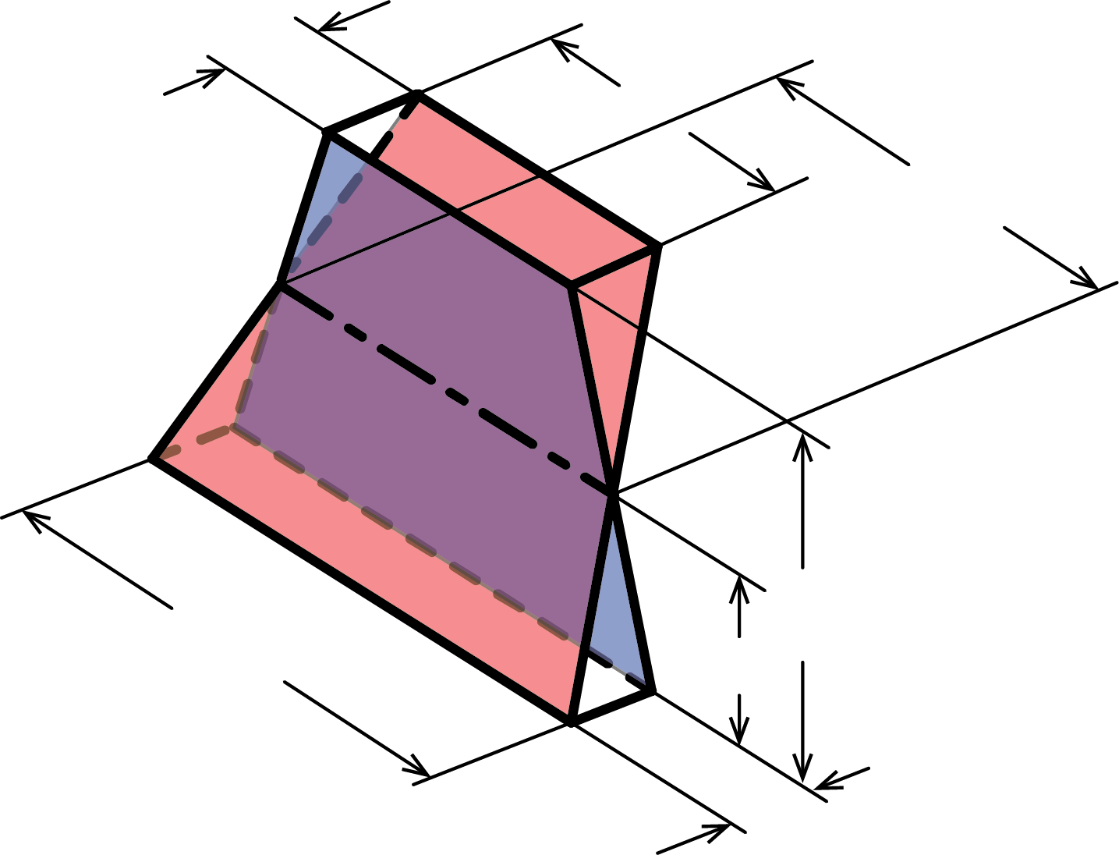
付録（公式集） (3/4)
［公式 3］
付図 3. 台形の等積中心線の位置
$$d_{2}$$
$$b$$
$V1=V2$ となる高さの比率
$$X$$
$$V_{2}$$
$$V_{1}$$
$$\frac{ x }{ h }=\frac{ a+2b }{ 3\left(a+b\right) }$$
$$a$$
$$x$$
$$h$$
$$d_{1}$$
（影響しない： $d1, d2$）

Slide 46
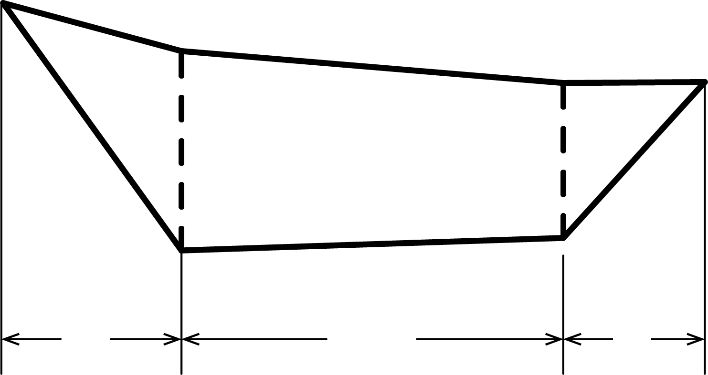
付録（公式集） (4/4)
［公式 4］
付図 4. 三角形＋台形＋三角形 の面積
$\frac{ 1 }{ 2 }\{\left(a+b\right)d+$ $ae+bf \}$
$$a$$
$$b$$
$$e$$
$$d$$
$$f$$

Slide 47
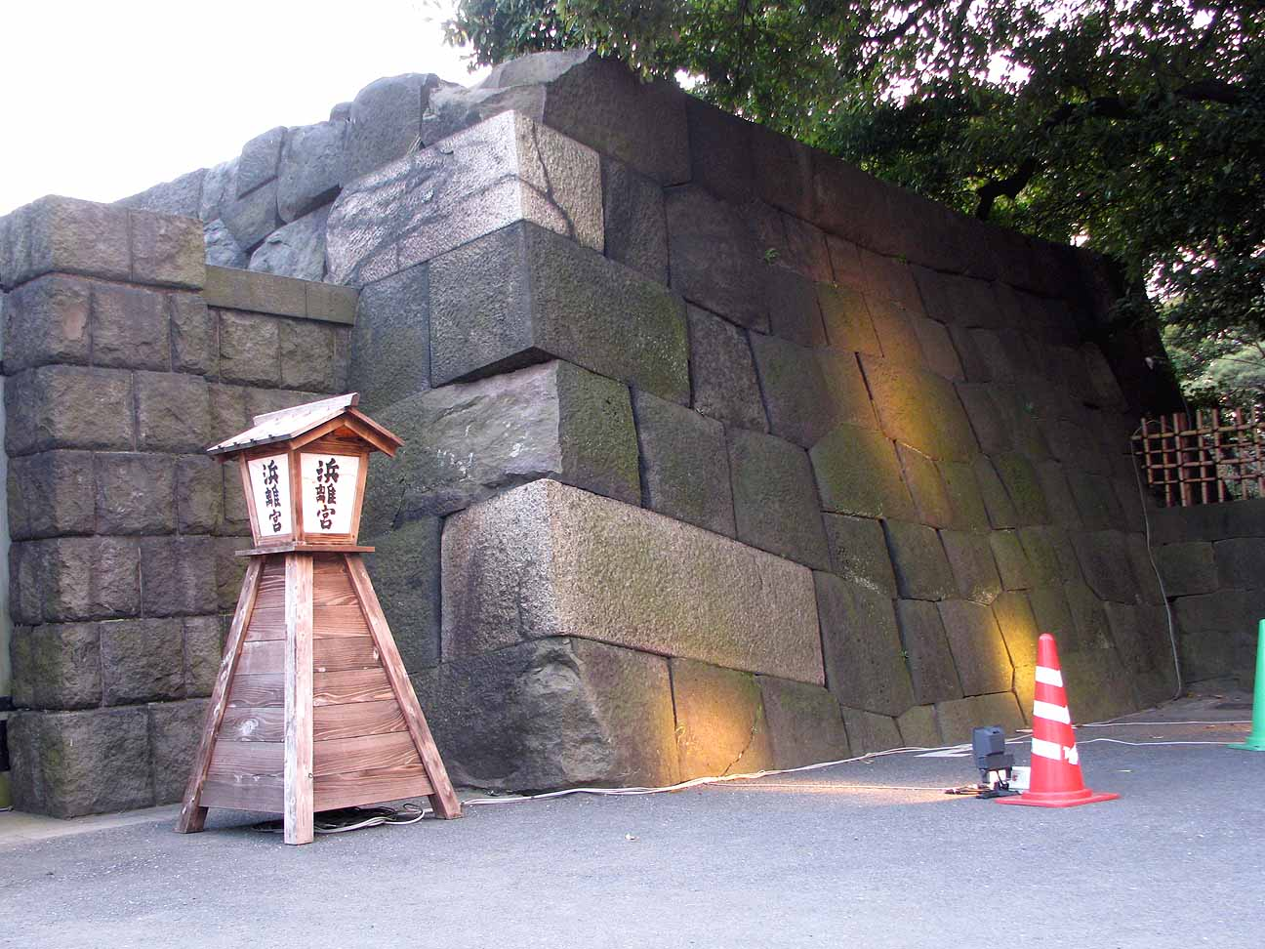
おしまい
謝辞 『武教全書講義』と『日本城郭史』をご教示くださった八巻孝夫氏と，匿名の校閲者に感謝いたします．

Slide 48
備考
「5. 計算例」の説明は，短くする．
付録の発表は，省略する．（討論時に示す？）

Slide 49
補足
仮説： “土塁を崩して土橋を造った．”
目的： 仮説を 採用／棄却 する判断材料を
得る．
作業： 移動前後の体積を比較する．
崩したと考えられる土塁（幅，高さを推定）
造ったと考えられる土橋（幅，深さを推定）
仮定： 外部との土の出入りがない．

Slide 50
予想される意見 (0)
シンプソン公式はよいが，
城郭研究にどう応用するか？
⇒
「こんなところに応用できる！」がほしい．
⇒

Slide 51
予想される意見 (1)
反論： シンプソン公式によって体積を計算する方法を示した日本語の資料がある
（とよいが…）．
⇒ ご教示ありがとうございます．

Slide 52
予想される意見 (2)
今や，3D 計測で充分ではないか．
⇒ 反論 1： コストがかかる．
反論 2： 林，雑草があると測定不能．
反論 3： 堆積土による誤差がある．

Slide 53
予想される意見 (3)
実際は，土塁を崩したときに 体積は 1.3～1.4 倍に増える．
⇒ ありがとうございます．
そういうデータを共有して， 土質や叩き締め方などごとによる 定数が分かるようになるとよいです．
崩し方にもよるでしょう．
しかし，2 倍にはならないでしょう．

Slide 54
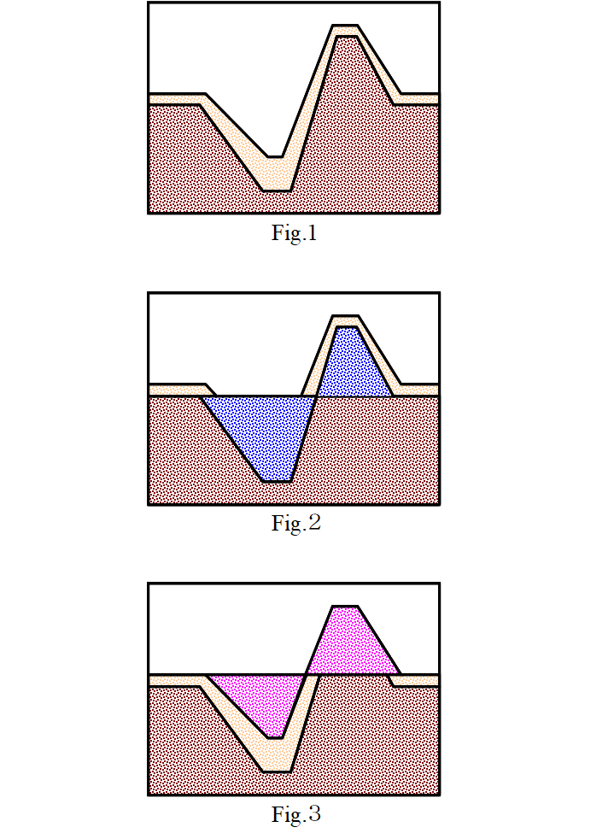
予想される意見 (4)
自然堆積の後に埋め戻したかどうかが分かるか．つまり，埋め戻した時期が分かるか．
⇒ 充分な精度で測定すれば可能だとは思います．自然堆積量は堀の容積の数十分の一だと思われるので，誤差に含まれてしまうでしょう．

Slide 55
予想される意見 (5)
横堀について，平地に作ったときの容積と，斜面に作ったときの容積とは，異なる（堀の幅と深さが同じでも）．
⇒ そのとおりです．［公式 4］ は，斜面でも計算できるように作った式です．斜距離ではなく，水平距離と垂直距離が重要です．
（両者が直交していることだけが使用条件です．）

Slide 56
予想される意見 (6)
文献で普請日数が分かる城について，普請に従事した人数が分かるのではないか．
⇒ 方程式が立てられます：
１人日の移動量×人数×日数 ＝ 総土木量
上式の 4 つの変数のうち 3 つが分かれば，残りの 1 つは分かります．

Slide 57
予想される意見 (7)
用語： 「客土」，「廃土山」

